Slide 1
Circulaire Economie

Slide 2
Notes:
Onder elke afbeelding zit een link met het artikel

Slide 3
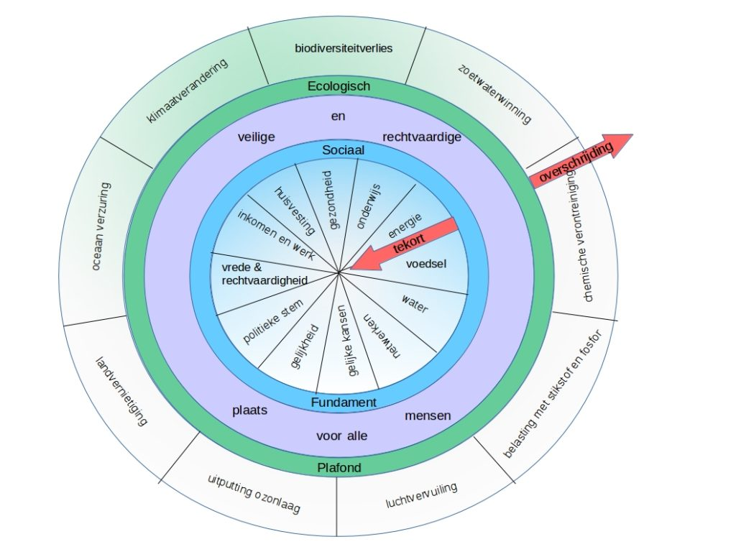
Waardencreatie
Natuurlijke
Intellectuele
Financiële
Materiele
Sociaal-relationele
Menselijke
Notes:
Periode 2, leerjaar 2; zijn de intellectuele, financiële en materiele waarde aanbod gekomen.
Deze periode worden de natuurlijke, intellectuele, sociaal-relationele en menselijke waarde besproken en behandeld.

Slide 4
Vandaag
Presentaties en ervaring delen Webinar ‘De week van de circulaire economie’
Klimaat, weer of milieu
Klimaatveranderingen
Welke zijn er
Wat zijn de effecten

Slide 5
Succescriteria
Brede kennis: duurzaamheid, biodiversiteit, klimaat en milieu

Slide 6
Klimaat, weer of milieu? Wat zegt het woordenboek
Klimaat: Gemiddelde toestand van de atmosfeer in een bepaald gebied.
Weer: toestand van de dampkring wat temperatuur, vochtigheid, luchtdruk, bewolking en wind betreft.
Milieu: Het geheel van de natuurlijke, maatschappelijke en culturele omgeving dat op een levend wezen zijn invloed doet gelden.
Milieu: Het biologisch leefklimaat
Notes:
Het klimaat gaat over langer termijn
Het weer gaat over vandaag of morgen
Het Milieu gaat over de grond, de lucht en het water. Hierbij gaat het om de leefomgeving van organisme en daarbij de gezondheid van mens en dier.
Raak vlakken: bron milieudefensie
1. Auto’s en vliegtuigen
Als je in een auto of vliegtuig stapt, worden fossiele brandstoffen verbrand. Denk aan benzine, diesel en kerosine. Bij die verbranding komt CO₂ vrij. Dit heeft invloed op het klimaat. Maar auto’s en vliegtuigen zorgen ook voor milieuvervuiling. Denk aan geluidshinder en luchtvervuiling. Het fijnstof dat vrijkomt heeft direct effect op de lucht in je omgeving en op je gezondheid. Als we stoppen met olie, kolen en gas zorgt dat voor minder luchtvervuiling en voorkomen we verdere klimaatverandering.
2. Ons eten
Het produceren van voedsel heeft invloed op het klimaat én op het milieu. We nemen vlees als voorbeeld. Koeien laten boeren en scheten (net als mensen, maar dan iets meer 😉). Daarbij komt er methaan vrij. Methaan is een sterk broeikasgas. We eten wereldwijd ontzettend veel vlees, dus samen zorgt dat voor veel broeikasgassen. Als we veel minder vlees eten of daar helemaal mee stoppen, is dat dus goed voor het klimaat. De bio-industrie, de plek waar ons vlees vandaan komt, zorgt ook voor uitstoot van nitraat, fosfaat en ammoniak. Die stoffen vervuilen onze lucht, water en bodem. Oftewel het milieu.
3. Ontbossing
Wereldwijd worden er elke seconde 169 bomen gekapt in tropische bossen. Dat is slecht voor het klimaat. Bossen nemen CO₂ op en geven zuurstof af die wij inademen. Als we bomen kappen, komt de opgenomen CO₂ weer grotendeels in de lucht terecht. Ontbossing zorgt ook dat de omgeving verandert. De bodem wordt armer, er ontstaat erosie (slijtage, afbraak) en er kunnen zelfs overstromingen ontstaan. Dieren en mensen die afhankelijk zijn van het bos verliezen hun dagelijks eten, drinken en onderdak.

Slide 7
Klimaatveranderingen
Zoetwaterwinning
Oceaan verzuring
Landvernietiging
Luchtvervuiling
Uitputting ozonlaag
Notes:
Klimaatverandering – hyperlink naar npokennis: klimaat slide.

Slide 8
Klimaat probleem
Notes:
11 sep 2019 bron CBS

Slide 9
Milieu probleem

Slide 10
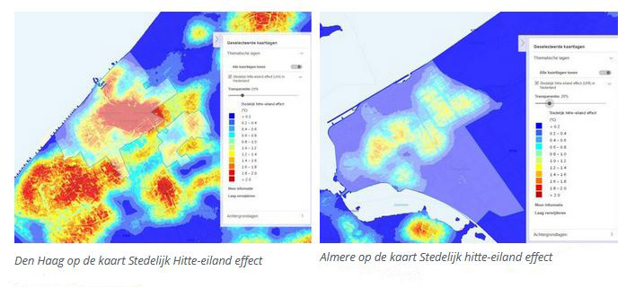
Klimaatverandering in de stad
Klimaatveranderingen extra voelbaar
Door Urban Heat Island effect (UHI)
- Opwarming van oppervlakken en materialen in stedelijk gebied.
- Minder afkoeling door weinig vegetatie of open water plekken.
Notes:
Bovenste Click me: filmpje Dumpert Urban Rain…. 9 minuten
Onderste Click me: kort filmpje stedelijke hitte
In de nachtelijke uren een gemiddeld hogere temperatuur in een stedelijk gebied dan in het omliggende gebied. Bij helder en kalm weer zijn ’s nachts temperatuurverschillen van 3-5 °C normaal, maar verschillen van 8-10 °C worden ook waargenomen. Een belangrijke oorzaak is de sterke opwarming van oppervlakken en materialen in stedelijk gebieden. Warmteproductie door verkeer en bedrijvigheid en verminderde afkoeling doordat vegetatie en open water schaars zijn, zijn andere factoren die bijdragen aan het UHI-effect. Bovendien zorgt de stedelijke geometrie voor een hogere 'invang' van zonnestraling, terwijl door de kleinere ‘sky view factor’ de thermische uitstraling geringer is dan in het open veld.

Slide 11
UBI – Urban heat island

Slide 12
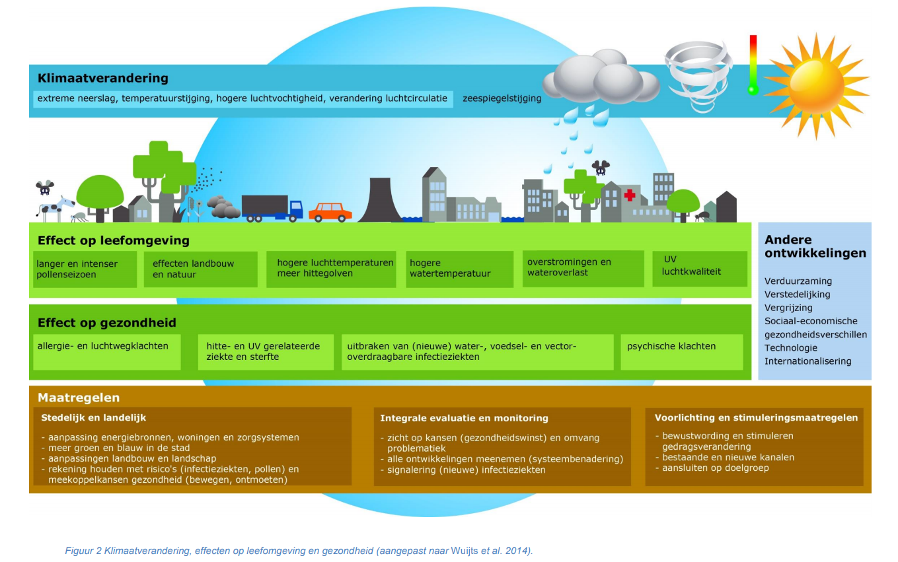
Klimaatbestendige steden
Andere ruimtelijke ordening
Eigenschappen van gebouwen veranderen
Effect op micro, lokaal en meso niveau, alleen lastig te bewijzen.
Notes:
Er zijn al veel adaptatiemaatregelen voorgesteld om de negatieve gevolgen van klimaatverandering voor het stadsklimaat te beperken, zowel voor de ruimtelijke ordening (meer groen en water, oriëntatie en dichtheid van bebouwing) als voor eigenschappen van gebouwen. Daarbij kunnen maatregelen op microschaal gevolgen hebben voor maatregelen op lokale of meso-schaal. Zo heeft het gebruik van bouwmaterialen met een hogere reflectie van zonnestraling (hogere albedo) een direct invloed op het microklimaat, maar kan het ook een effect hebben op het lokale klimaat. Omgekeerd kunnen maatregelen in de ruimtelijke ordening om de natuurlijke ventilatie van een stadsdeel te verbeteren, een effect hebben op wijk- en straatniveau.

Slide 14
Opdracht
Hoe: tweetallen of drietallen Hulp: internet; Greenlabel
Uitkomst: Een infographic Wat: Maak een poster met daarin een
1 Wat is verstening?
2 Wat is hittestress?
3 Wat is klimaatadaptatie?
In de poster komen in ieder geval de volgende punten naar voren:
Wat is het probleem
Wat zijn de gevolgen
Wat kunnen we er aan doen
Let op! Fact checken, betrouwbare bron?
Notes:
Tips google: Greenpeace, milieudefensie, CBS en overheid
Let op 1 van de 3 niet alle drie.

Slide 15
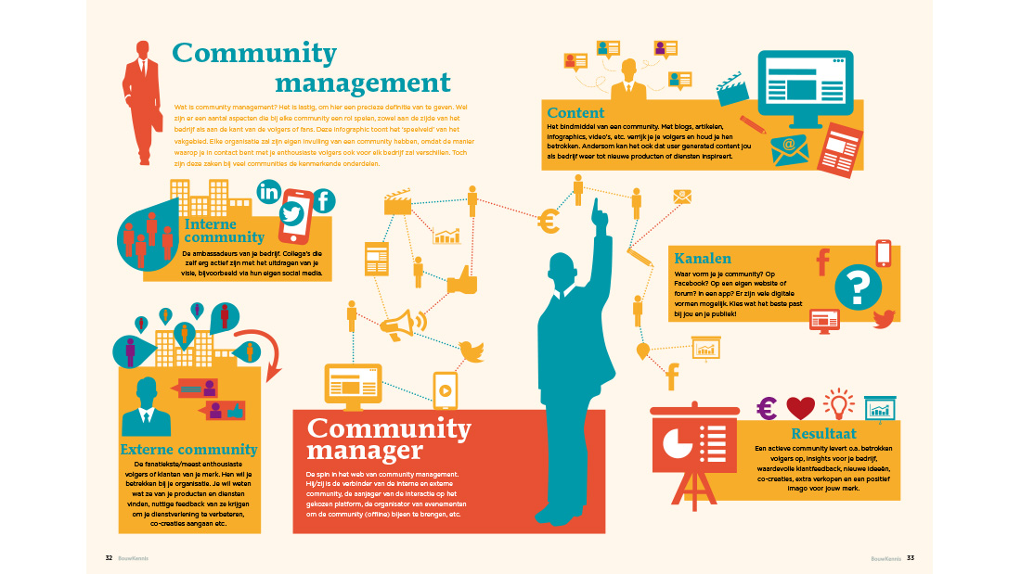
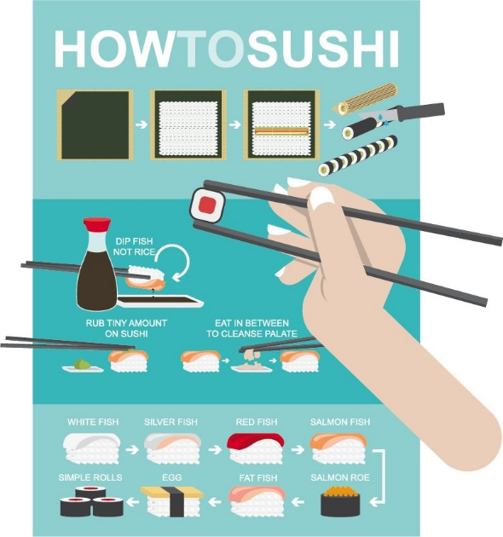
Infographic

Slide 16
Vandaag
Presentaties en ervaring delen Webinar ‘De week van de circulaire economie’
Klimaat, weer of milieu
Klimaatveranderingen
Welke zijn er
Welke zijn er
Wat zijn de effecten

